Slide 1
DIG プログラミング基礎コース
32期
車両製造技術開発部 生産情報室
福田 桃子

Slide 2
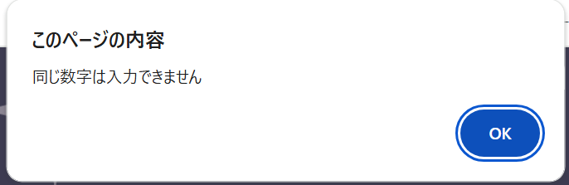
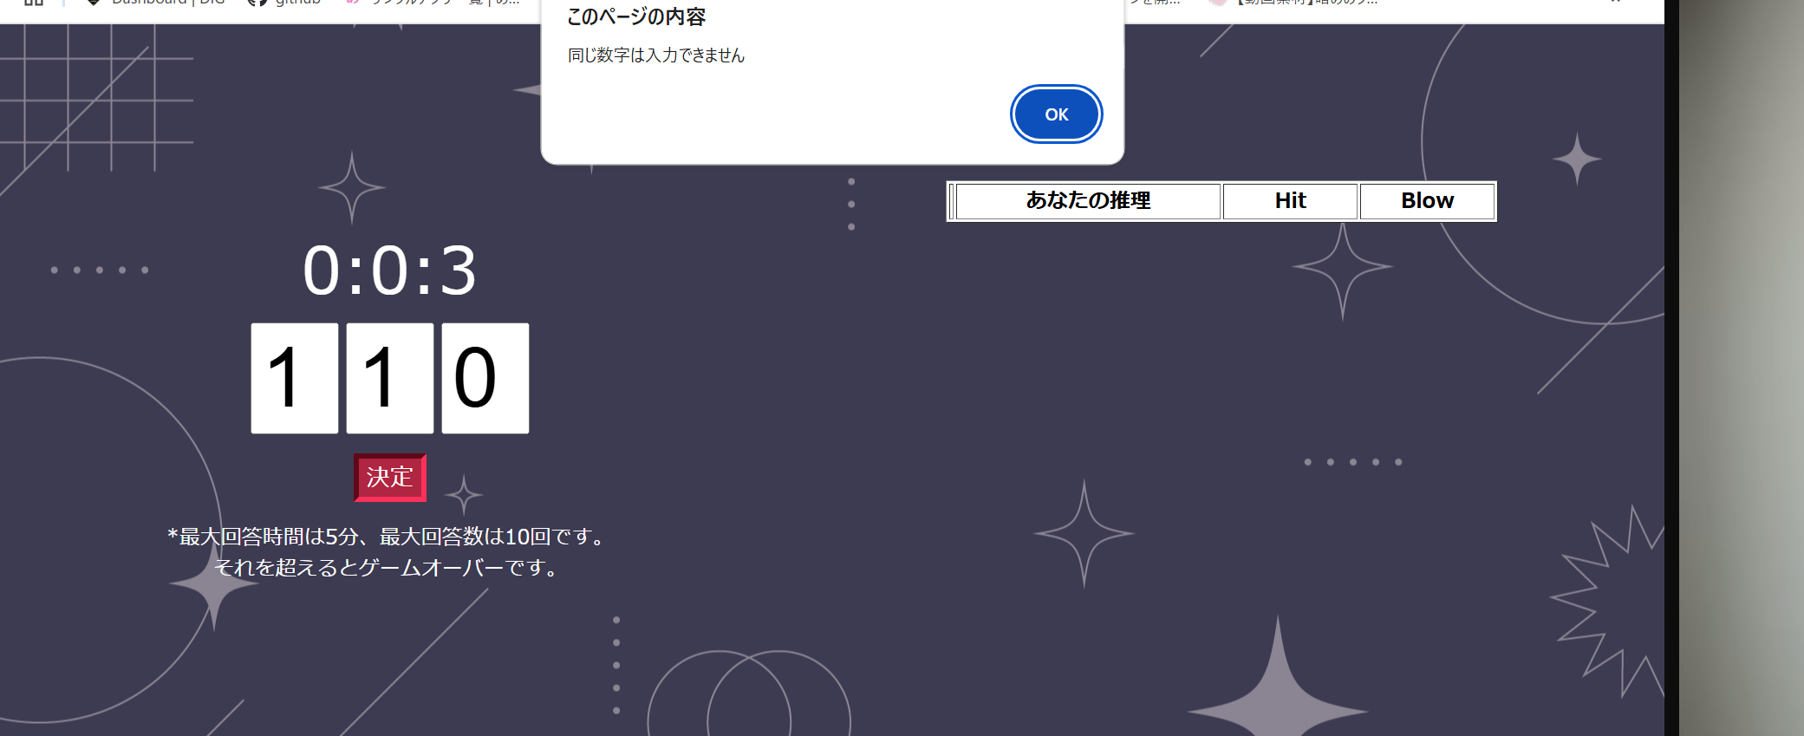
作成するうえで難しかったところ
DOM
モーダルの表示の際、プレイヤーの結果に合わせて表示内容を変更
ボタンを押したときの動作(正解と比較して正解ならモーダル表示・不正解ならHitとBlowの数を表示) ⇒ロジックを自分で0から実装
時間のカウント処理
CSS
思った通りの装飾にならないとき、エラーが出ないので原因を探しにくい…
その他
入力の制限(同じ数字NG、0~9まで)
結果が出たときにタイマーを止める、その後入力できないようにする
etc.
まだまだたくさんあります。全体的にリファクタリングの余地もありすぎる…！

Slide 3
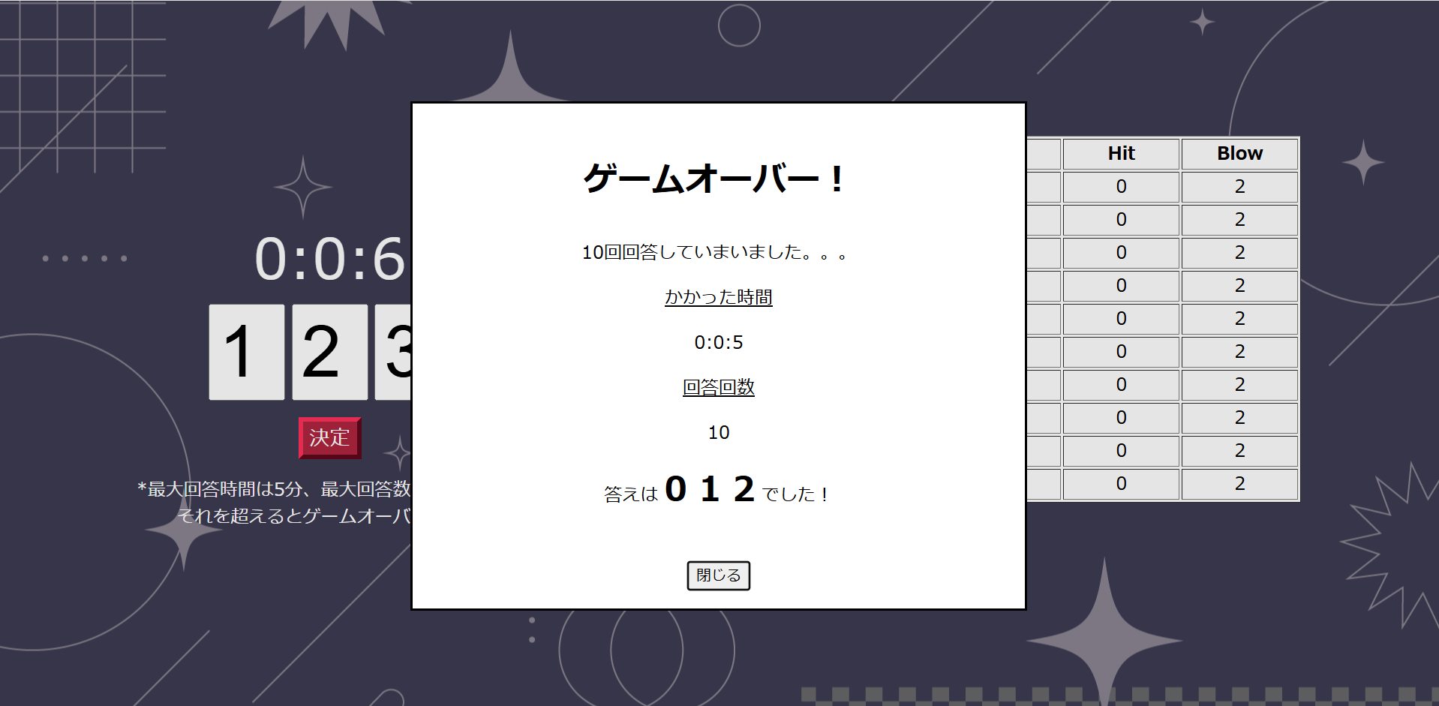
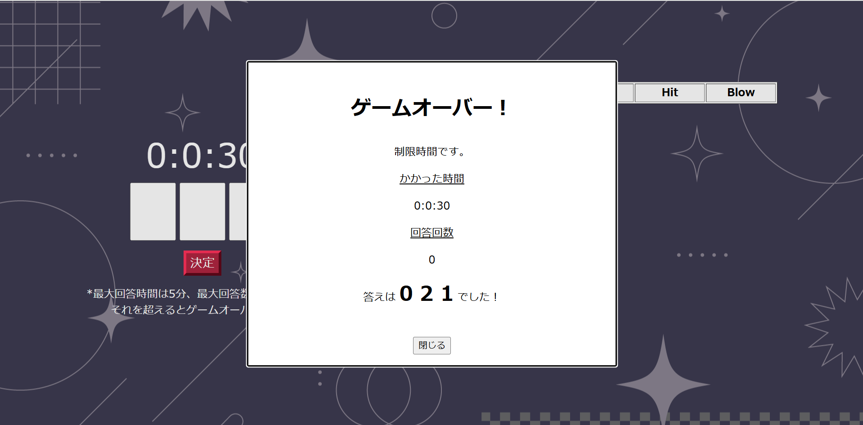
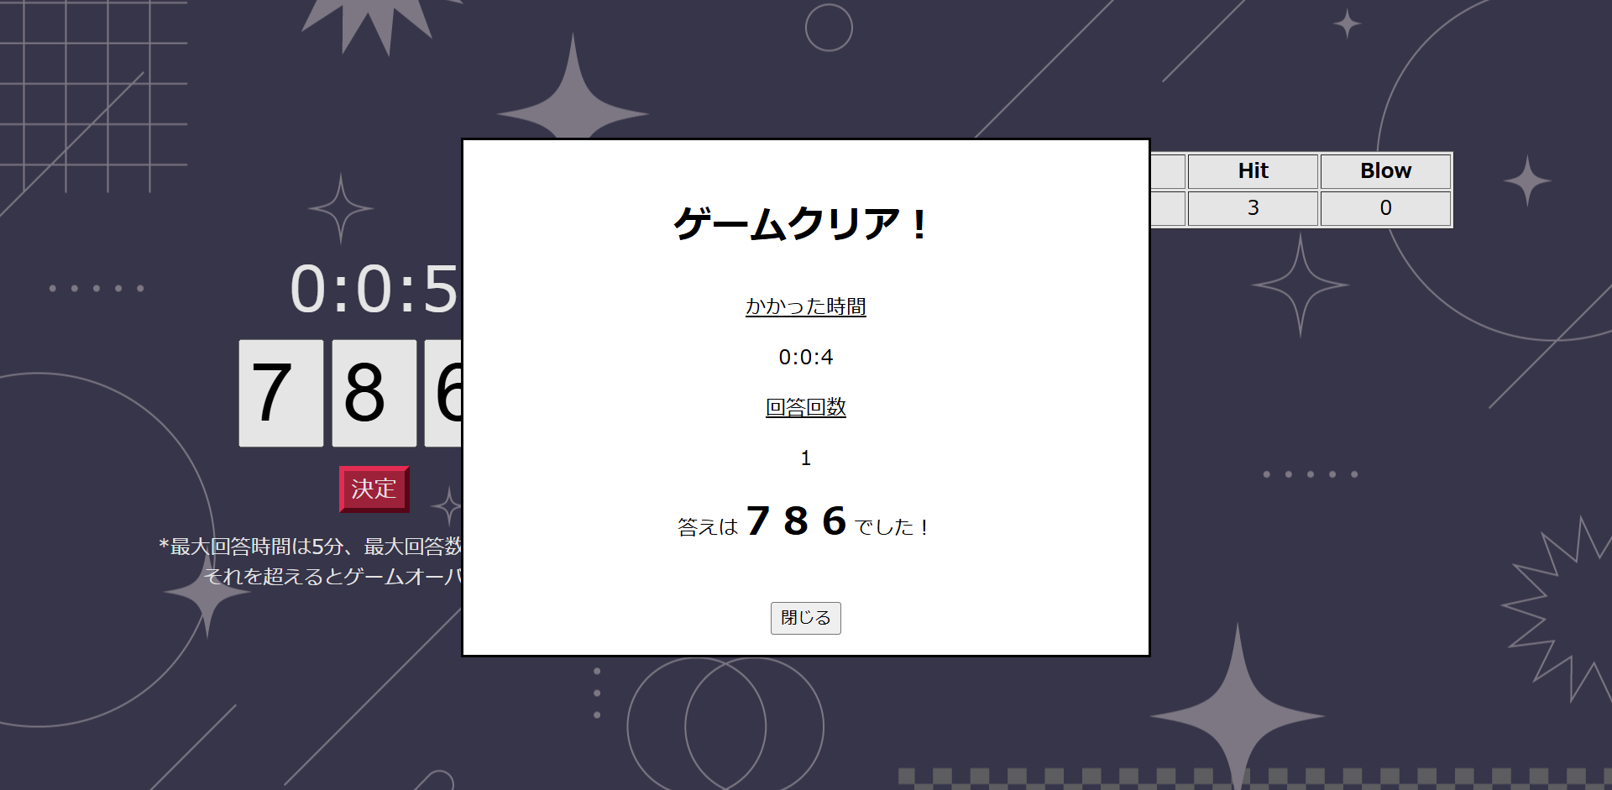
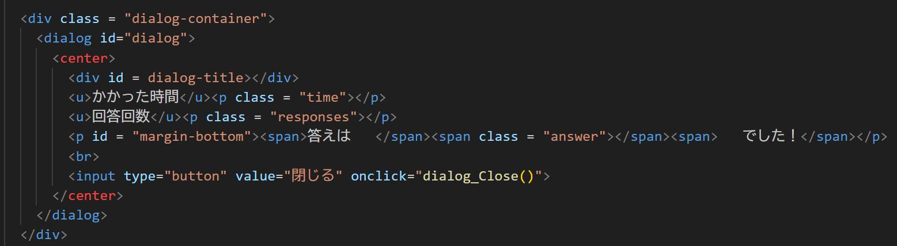
モーダルの表示の際、プレイヤーの結果に合わせて表示内容を変える
ゲームオーバー(10回回答)
ゲームオーバー(時間切れ)
ゲームクリア
HTMLは1つのダイアログタグのみで作成
ユーザの結果に合わせてJSで動的に結果を出力

Slide 4
基礎コース全体を通して学んだこと
TDDのサイクル、考え方
学生時代C, Python, Ruby等々学んだことがありましたが、この考え方は知りませんでした…
ペアプロ
こちらも初めての経験
コミュニケーションをとりながら一緒に進めるのは楽しい&言語化して伝える難しさを実感
JSの知識
今まではやりたいことをてきとうに検索してそのまま使うだけ…
⇒文法、書き方含め基礎から理解ができた

Slide 5
ありがとうございました！

